Slide 1
Системы ML без использования кода
Orange3 (freely available)
Weka (freely available)
Knime (community edition for free)
RapidMiner (community edition for free)
Deductor (бесплатная версия для обучения)
QuDA (freely available)

Slide 2
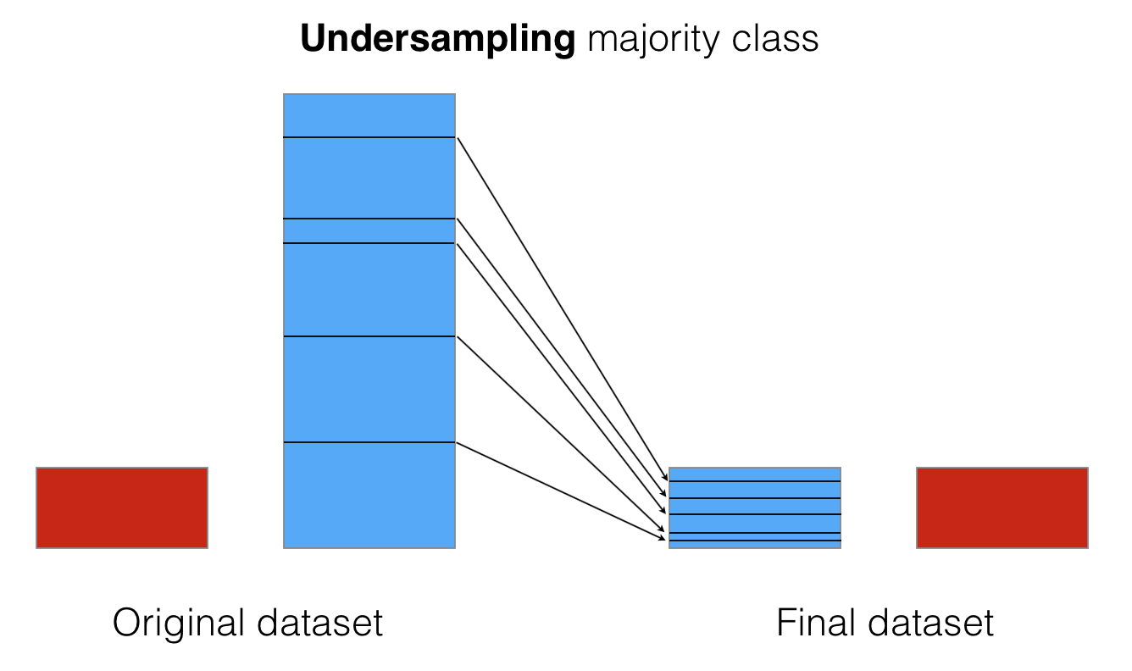
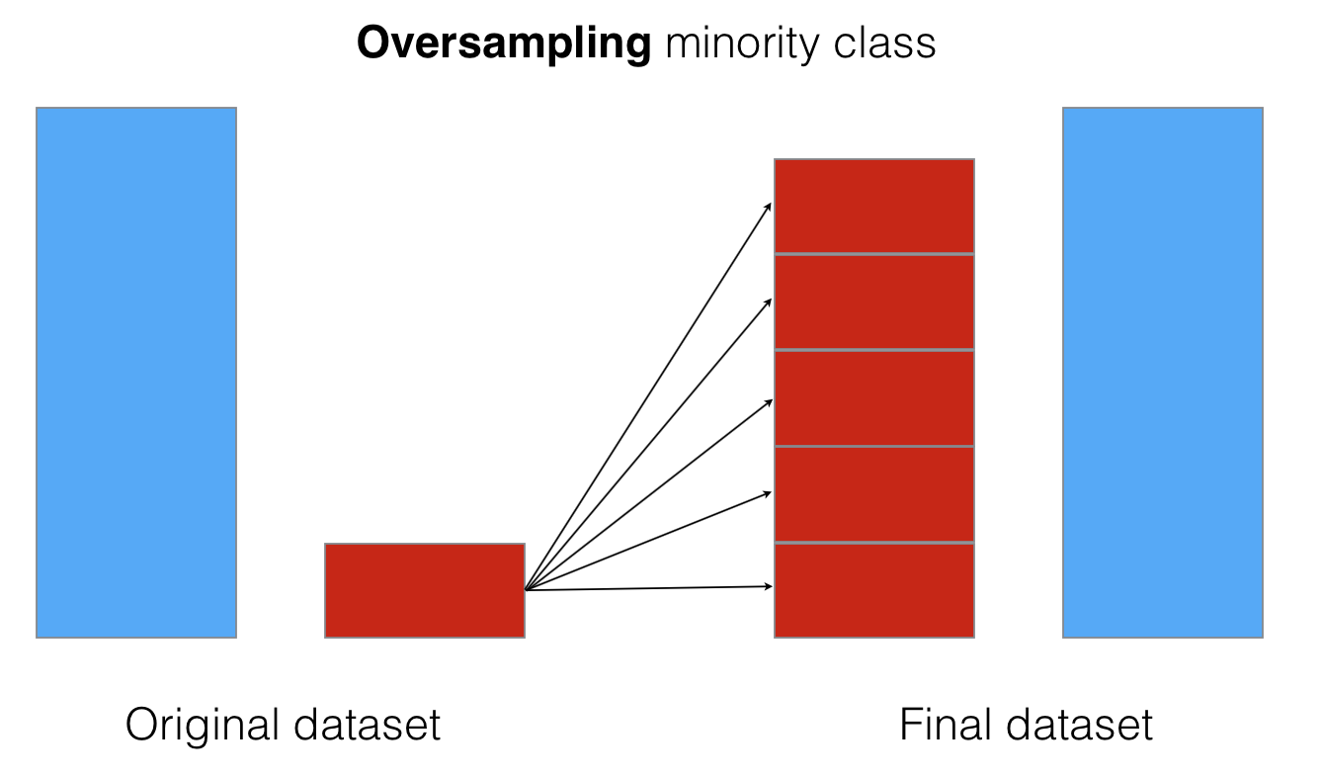
Несбалансированные классы
https://imbalanced-learn.org/stable/index.html

Slide 3

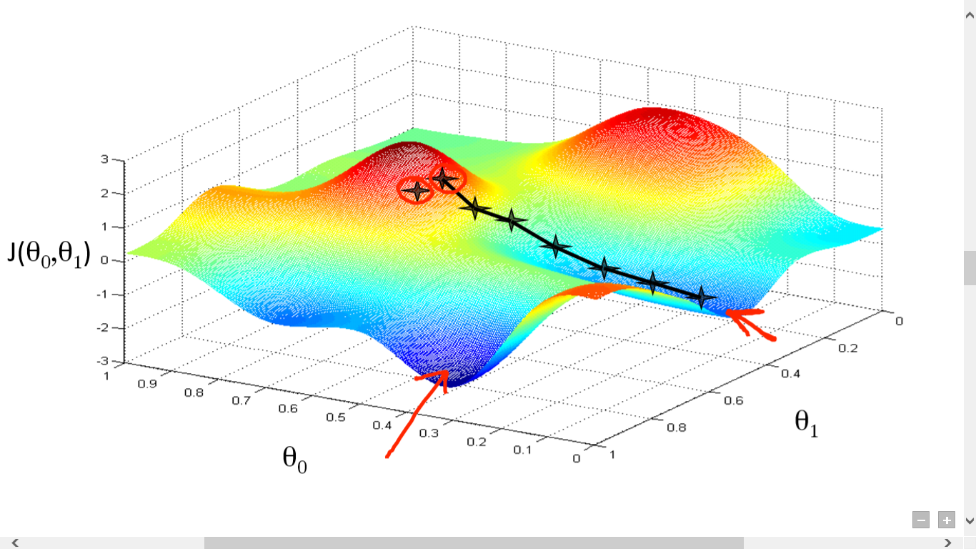
Градиентный спуск и как влияет шаг градиента на ошибку
Градиентный спуск – численный метод подбора весов

Slide 4
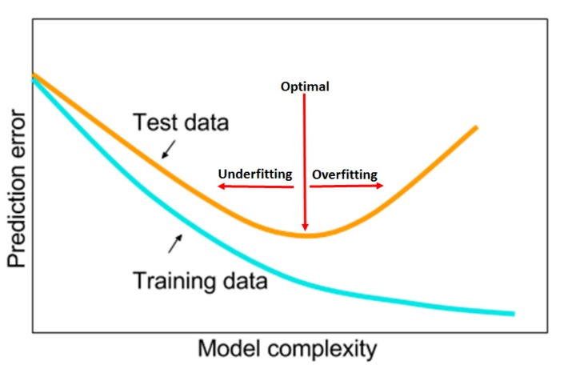


Overfitting – пере подгонка

Slide 5

Как увидеть переобучение и недообучение?
Сравниваем результаты на тренировочных, валидационных, тестовых данных

Slide 6
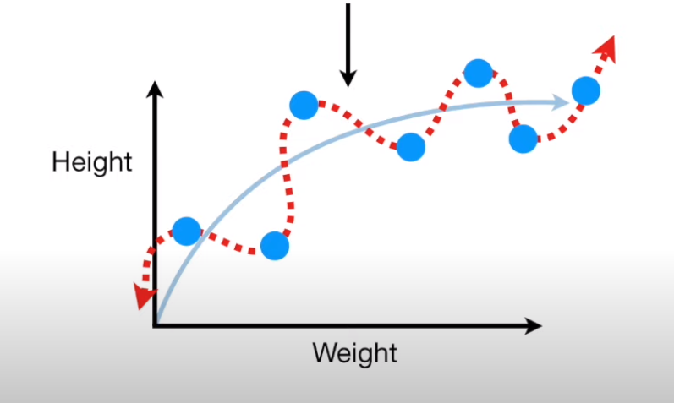
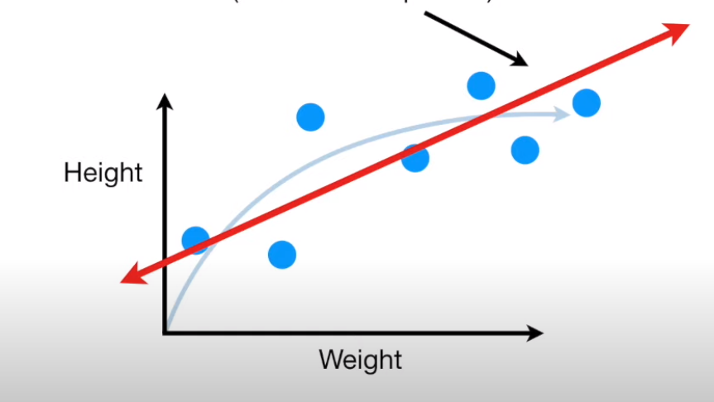
Первая часть ошибки – насколько сложен тип моделей (алгоритмов)
High bias – тип моделей не очень хороший для данных ( как правило слишком простой) и модели не могут объяснить зависимость в данных как тренировочных, так и тестовых.
Model type is not good (too simple), model can not explain behavior on train set and test set
Low bias – тип моделей слишком хорош на тренировочных данных
Model type is very well fit data on train set

Slide 7
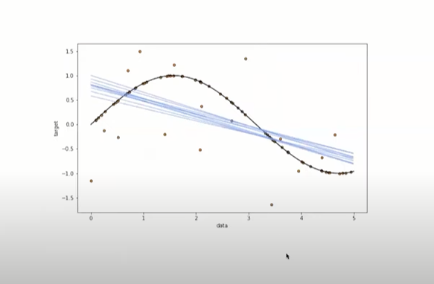
Bias ? , variance ?

Slide 8
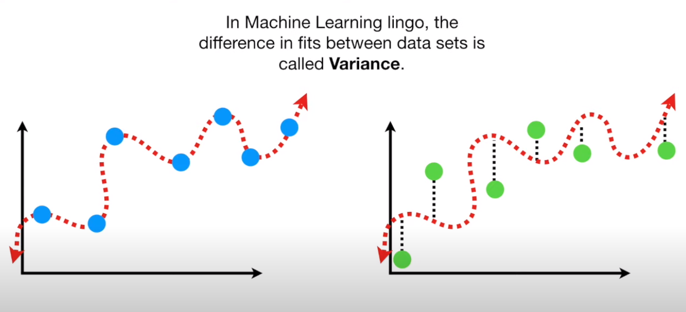
Вторая часть ошибки – насколько хорошо модель работает на независимых данных
Variance – дисперсия случайной величины (в ML замеряем на разных выборках например на тестовой и тренировочной)
Low bias and high variance – дисперсия высока, заметен эффект переобучения на тестовых данных
Train
Test

Slide 9
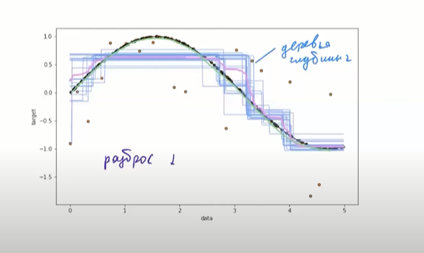
Bias ? , variance ?

Slide 10
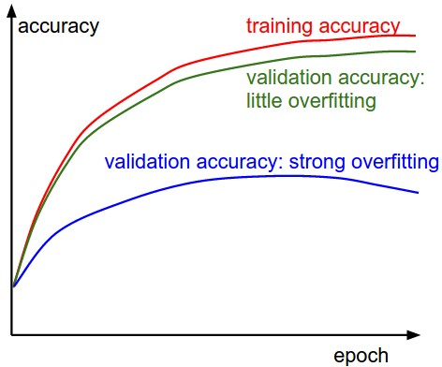
Контроль метрик на обучающей и тестовой выборке
Контроль не только функции ошибки, но и метрик в процессе обучения помогает выявить переобучение или недообучение модели.

Slide 11
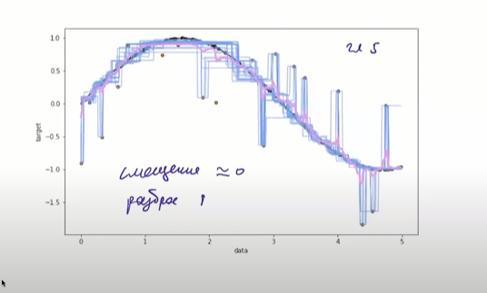
Bias ? , variance ?

Slide 12
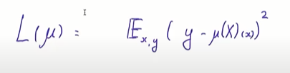
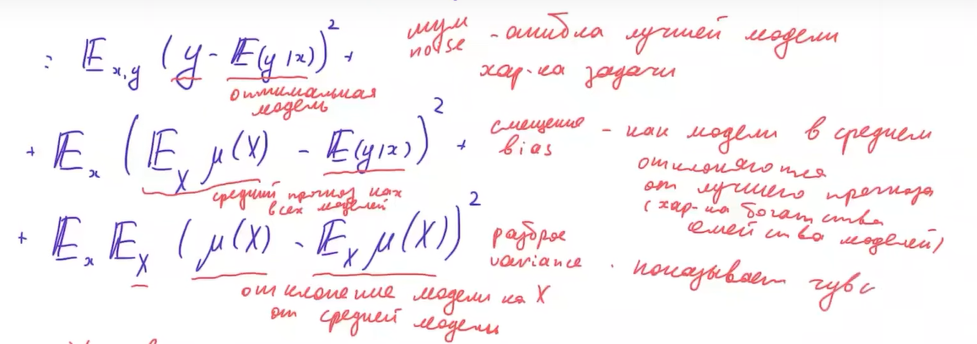
Разложение MSE на bias – variance decomposition
Функция ошибки некоторого алгоритма
https://www.youtube.com/watch?v=t0OhR13Pgwk&list=PLEwK9wdS5g0oZwFwoQT-BrjmkazJWXxfe&index=11

Slide 13
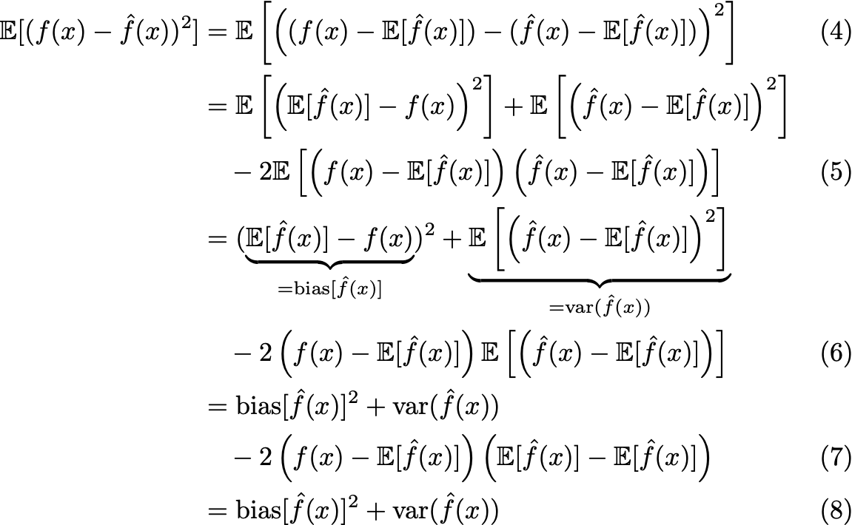
Разложение среднеквадратичной ошибки
Для нормального распределения, матожидание от среднеквадратичной ошибки

Slide 14
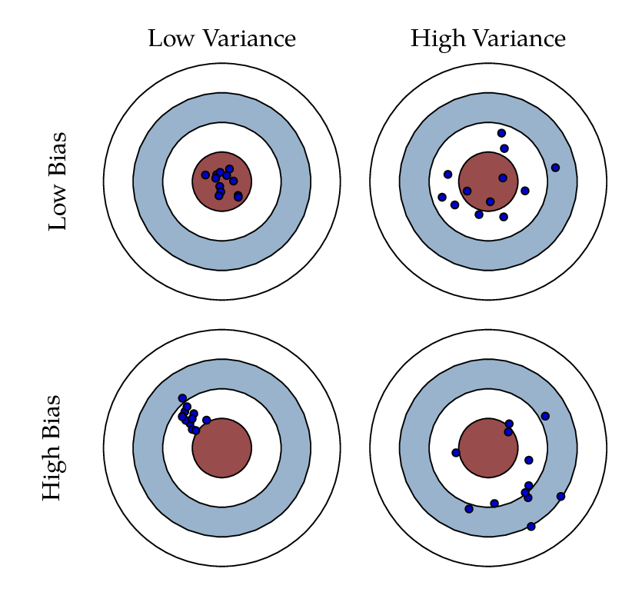

Еще раз проговорим bias – variance баланс
Bias - Смещение — это ошибка, возникающая в результате ошибочного предположения в алгоритме обучения. В результате большого смещения алгоритм может пропустить связь между признаками и выводом (недообучение).
Variance - Дисперсия — это ошибка чувствительности к малым отклонениям в наборе данных (например на кросс валидации). При высокой дисперсии алгоритм может как-то трактовать случайный шум[en] в тренировочном наборе, а не желаемый результат (переобучение).
Синяя точка – модель построенная на одной из подвыборок, центр – идеальный алгоритм

Slide 15
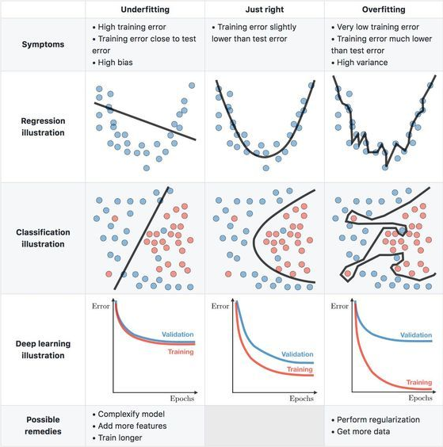
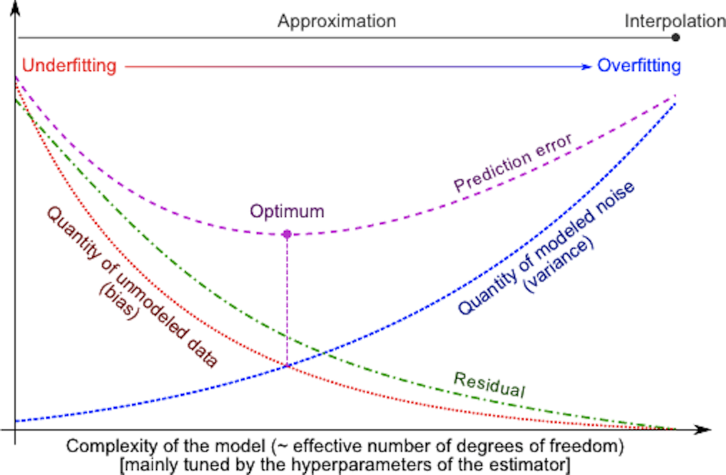
Примеры tradeoff

Slide 16
Итого
Метод | Дисперсия (variance) | Смещение (bias)
Decision tree instead linear model | Более высокая (сильно зависит от обучающей выборки) | Более низкий, неплохо выучивает зависимости
Bootstrap aggregation (Bagging на деревьях) | Уменьшает | Уменьшает
Random forest (случайная выборка признаков) | Уменьшает | Уменьшает
Boosting на деревьях | Уменьшает | Уменьшает

Slide 17
Типовые проблемы при решении задач машинного обучения
Утечка данных
Тестирование моделей
X
Полис куплен
Клиент иногда звонит в компанию и докупает полисы
Убыток
заявлен
Убыток согласовано
Выплата
Жалоба
Можем прогнозировать жалобу, если при подаче жалобы, не было изменения данных на прошлом этапе
Не можем прогнозировать жалобу
Жалоба по убыткам с моделью ?
Полис куплен
Клиент иногда звонит в компанию и докупает полисы
Убыток
заявлен
Убыток согласовано
Выплата
Жалоба по убыткам без модели ?
Внедрена модель

Slide 18

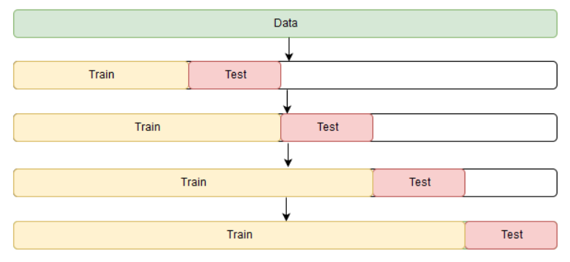
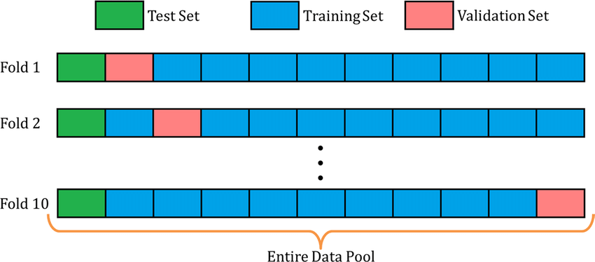
Чтобы не допустить переобучения делаем валидацию, например кросс валидацию
Делим выборку на n частей (1 тестовая и n-1 обучающих), перед этим выборку можно перемешать (если нет временных рядов)
Обучаемся на каждом разбиении
Усреднение статистик

Slide 19
Регуляризация
Штраф за сложность модели
Ограничения на веса
Байес – добавление априорных распределений (некоторого знания)
В целом регуляризация – это любое ограничение на модель

Slide 20
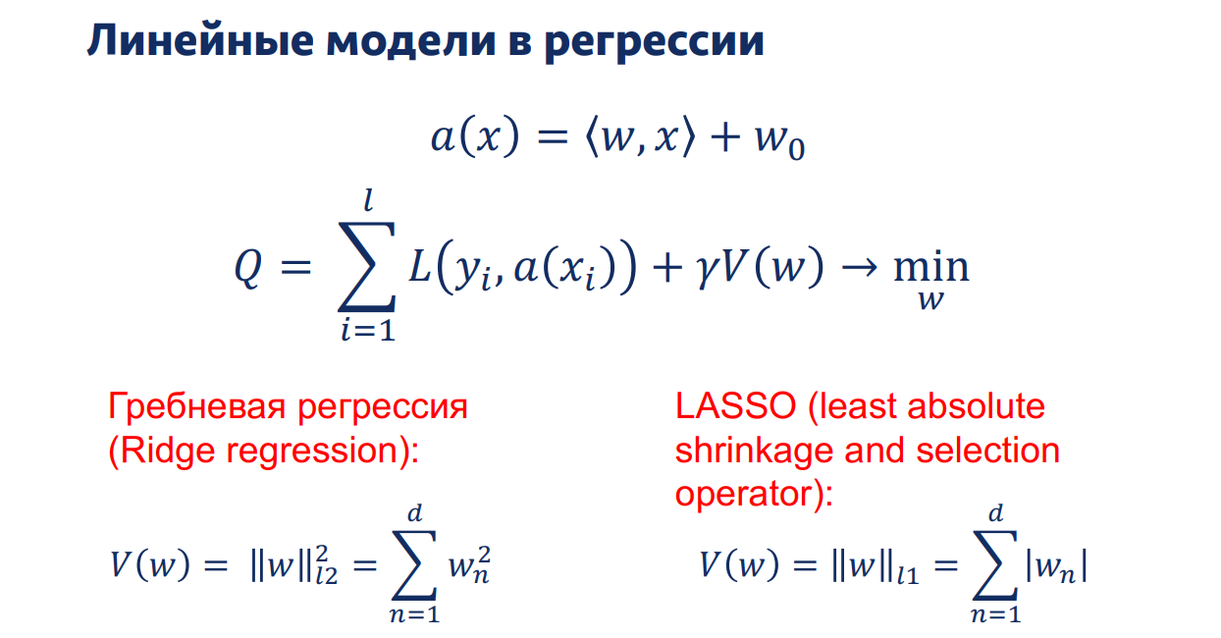
Обобщение

Slide 21
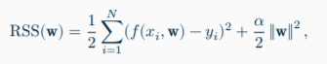
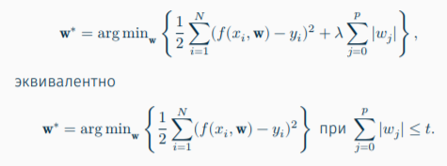
Регуляризация
Две наиболее популярные модели:
Ridge или Tikhonov regularisation, L2
LASSO L1

Slide 22
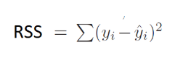
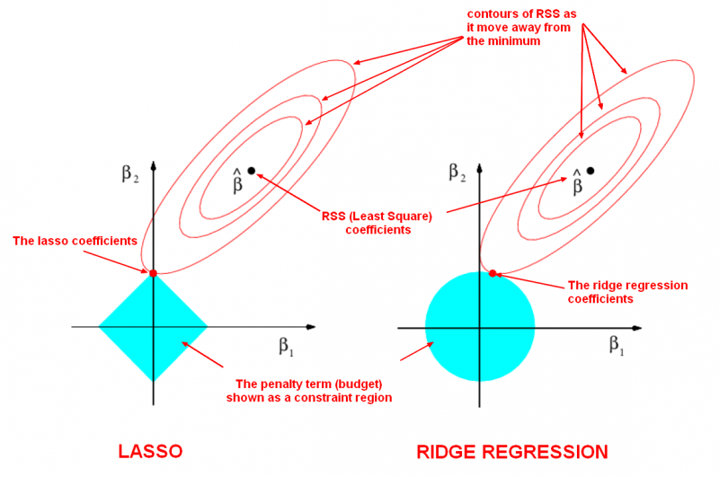
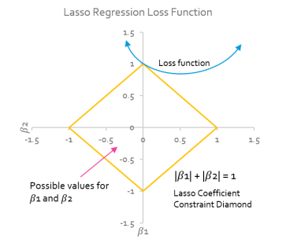

Slide 23
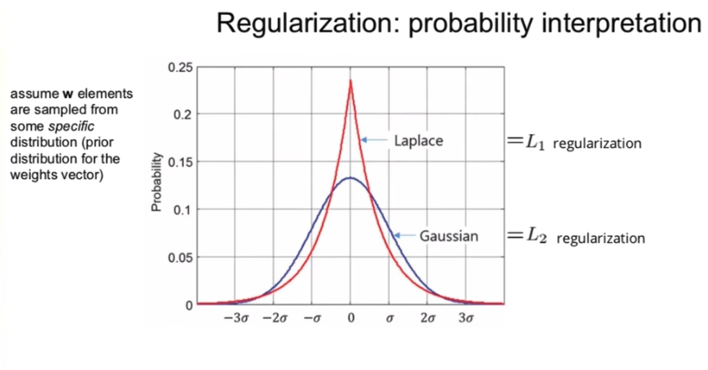
Байесовский подход к регуляризации

Slide 24
Lesson 3– Seminar 3.1 –
-

Slide 25
Lesson 3– Lecture 3.2 – Ансамблирование
-

Slide 26
Возможные вопросы
RSM (random subspace method) – bagging над фичами, над признаковым пространством
Веса объектов – важность объекта и вес на объекте для расчета ошибки

Slide 27
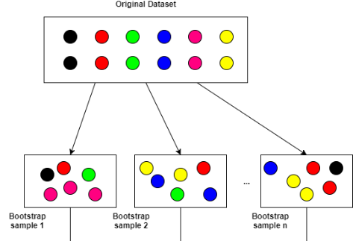
Bootstrap к оценке среднего
Создается много случайный подмножеств с заменой (выбираем одно значение несколько раз)
Высчитываем среднее по каждому подмножеству
Вычисляется среднее по всем средним и используется в качестве оценки
https://becominghuman.ai/ensemble-learning-bagging-and-boosting-d20f38be9b1e

Slide 28
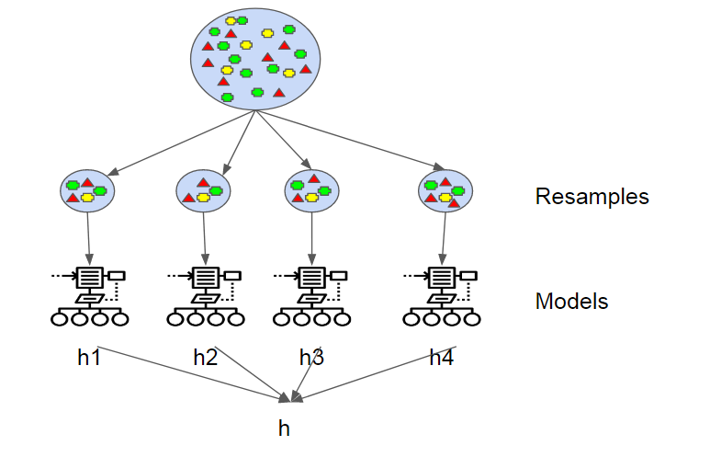
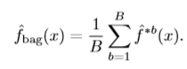
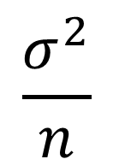
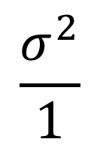
Bootstrap aggregation – bagging – метод ансамблирования алгоритмов
$$\frac{σ^{2}}{1}$$
На каждой подвыборке создаются модели, результаты которых затем усредняются с одним весом.
Для классификации вместо усреднения проводится голосование по большинству
Ключевое преимущество: борьба с переобучением (слишком хорошо запомнили прошлое)
В лучшем случае снижаем variance в n раз при отсутствии корреляций в алгоритмах
$$\frac{σ^{2}}{n}$$

Slide 29
Вывод и предположения для снижения ошибки в n раз

Slide 30
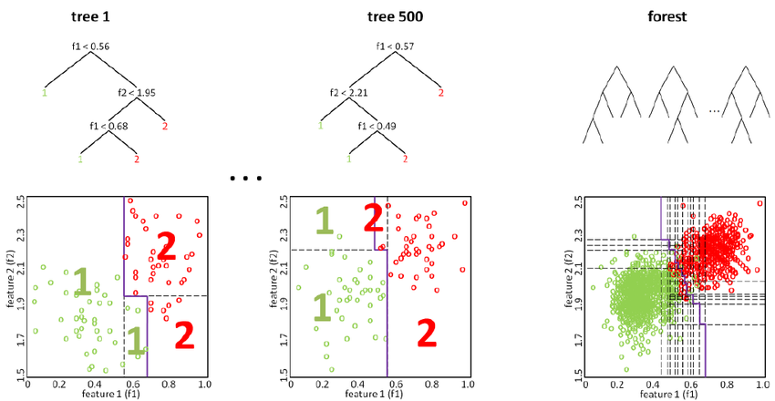
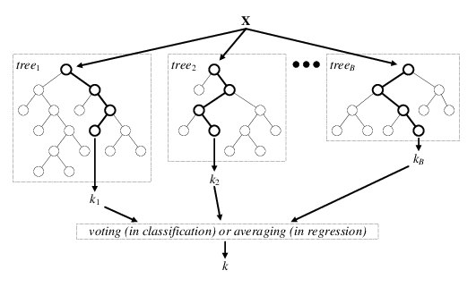

Случайный лес – Random forest
Много деревьев на разных частях множества
При построении меняем набор входных параметров, чтобы избежать доминирования какого либо фактора во всех деревьях
Обычно число параметров $\sqrt{n}$ (n – число признаков) в задачах классификации или n/3 в задачах регрессии

Slide 31
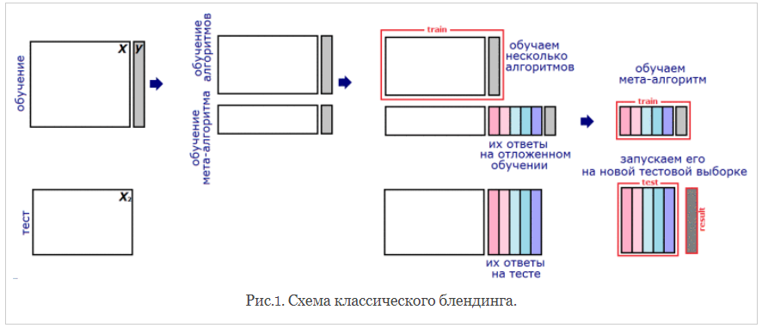
Blending – подход к повышению качества алгоритмов методом голосования

Slide 32
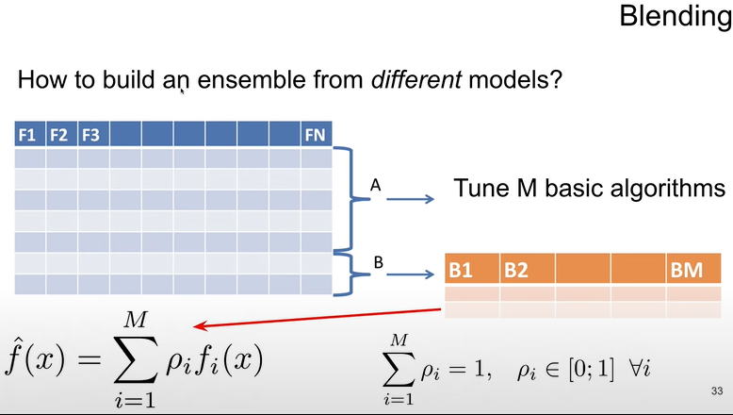

Slide 33
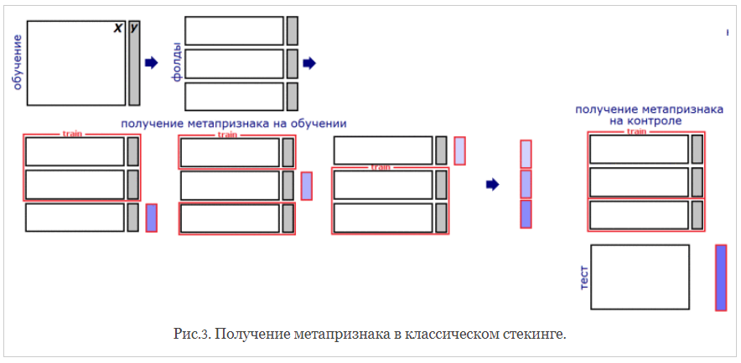
Stacking
Выходы – предсказания целевой переменной от нескольких алгоритмов (со своими преимуществами) становится входом для метаалгоритма

Slide 34
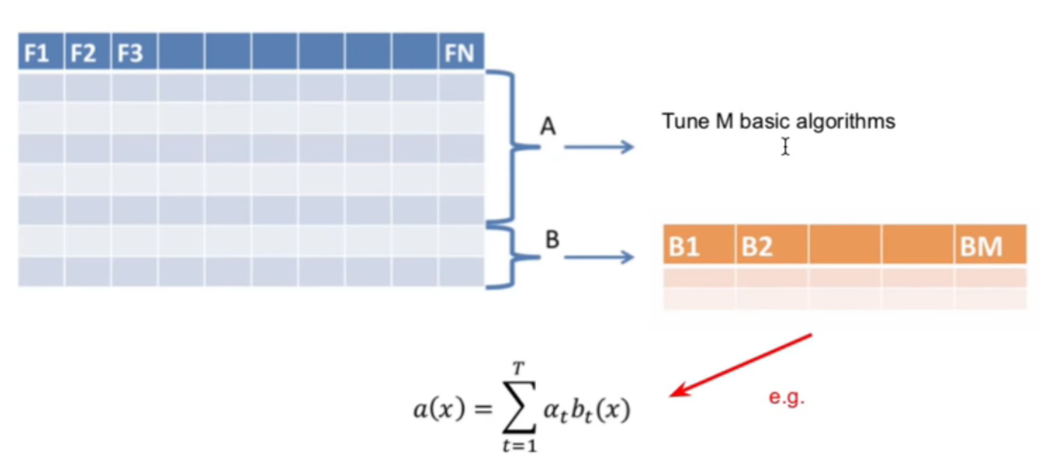
Как работает стэкинг
https://www.youtube.com/watch?v=md5krGNRrwU&feature=youtu.be

Slide 35
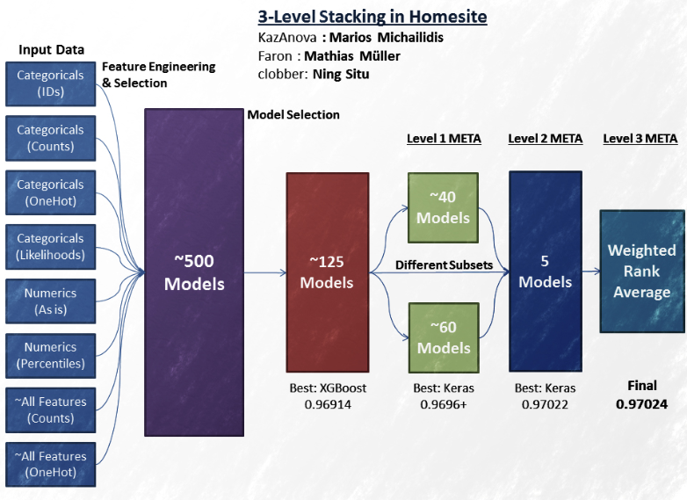
Пример схемы участия в соревнованиях

Slide 36
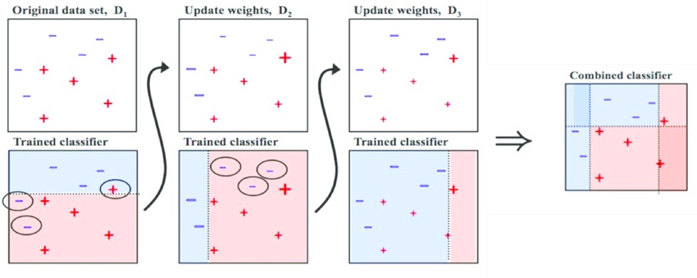
Подумаем как можно итеративно строить алгоритм с учетом корректировок ошибок

Slide 37
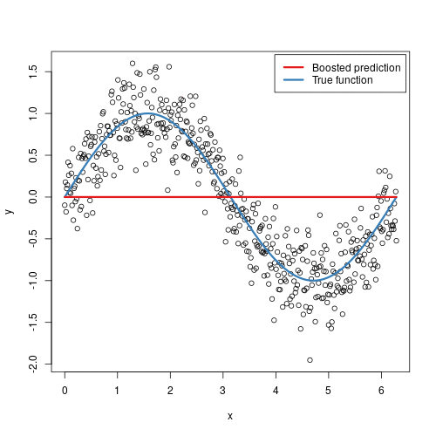
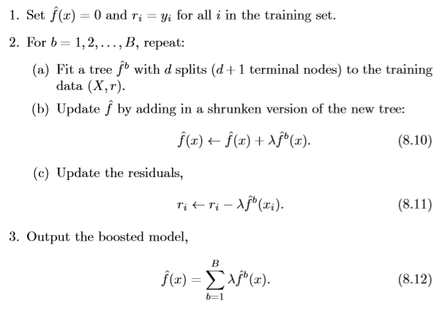
Boosting – средневзвешенное слабых алгоритмов
Строим первое неглубокое дерево на целевую переменную (остатки равны усредненной целевой переменной)
Обновляем прогноз добавляя построенное дерево
Обновляем целевую переменную вычисляя остатки
Повторяем много раз построение неглубокого дерева на новую целевую переменную (в которой остатки)
Концентрация «усилий» при построении на области с высокой ошибкой

Slide 38
Демо бустинга в excel для лучшего понимания
https://www.analyticsvidhya.com/blog/2018/09/an-end-to-end-guide-to-understand-the-math-behind-xgboost/

Slide 39
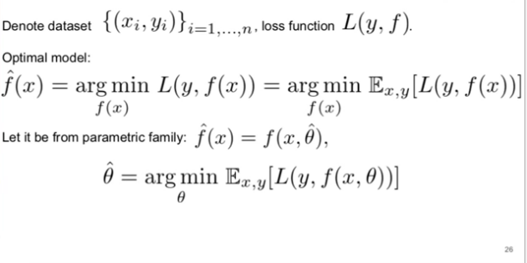
Формализуем задачу
Ищем минимум функции ошибки подбирая функцию
Предполагаем, что функция из параметрического семейства
Теперь ищем гиперпараметры из этого семейства
https://www.youtube.com/watch?v=md5krGNRrwU&feature=youtu.be

Slide 40
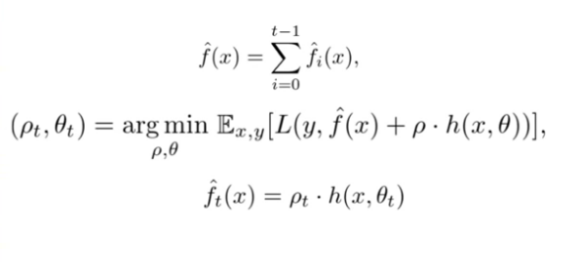
Существует t-1 моделей, 0-ая модель самая первая и простая. Как получить новую модель?
Решаем следующую оптимизационную задачу
Оптимальный шаг с которым добавляем в функцию ошибки – шаг градиента
Новое предсказание, исправляющее ошибку предыдущего

Slide 41
Градиентный бустинг
Градиентный спуск – поиск минимума ошибки за счет движения в сторону антиградиента
Градиентный бустинг – поиск минимума ошибки за счет поиска функции f такой, которая являясь частью функции ошибки минимизирует ее. «Градиентный спуск в пространстве функций».
Считаем функцию, которая наилучшим образом оптимизирует функцию ошибки в данный момент

Slide 42
Почему не подойдут глубокие деревья?
Мы используем градиент для функций ошибки
Если ошибки небольшие, то вычисление градиента очень затруднительно
Особенность бустинга в наличии последовательности исправляющих алгоритмов и наличие низкой ошибки на каком либо шаге последовательности может не дать хорошего корректирующего шага

Slide 43
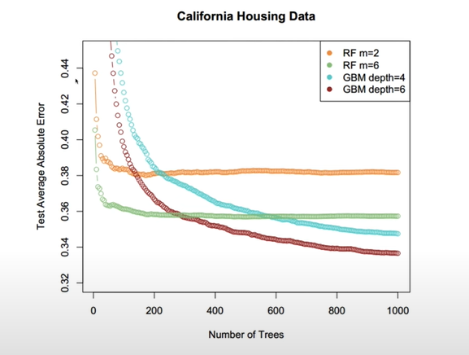
Сравнение ошибок для random forest и GBM

Slide 44
Вопросы?
1 Логично ли строить бустинг над линейными моделями
2 Логично ли строить бустинг над моделями логистической регрессии?

Slide 45
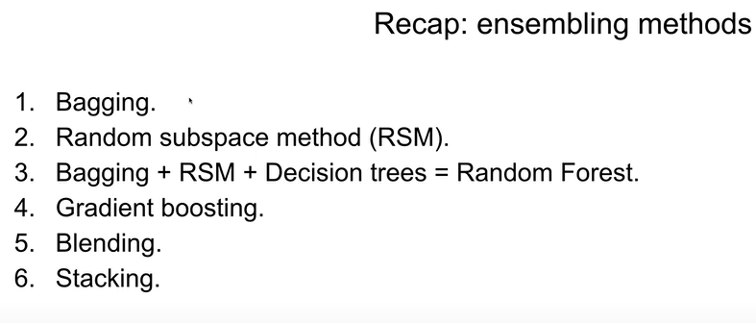
Методы ансамблирования

Slide 46
Lesson 3– Seminar 3.2 –
Gradient boosting example

Slide 47
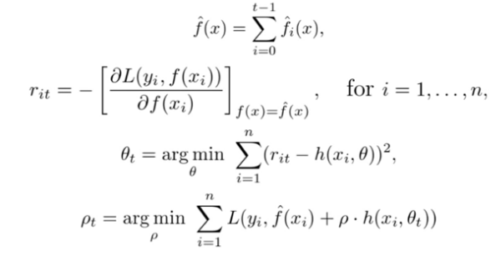
Модель должна приближать вектор антиградиента
Приближаем анти градиент
Базовый алгоритм, который пытается обучится на антиградиент
Вес перед антиградиентом

Slide 48
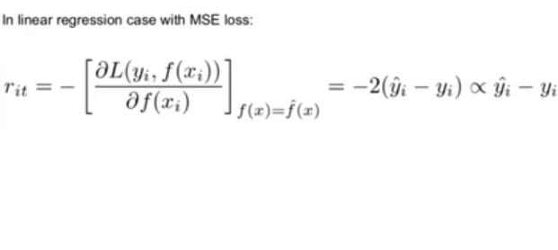
В случае задачи регрессии и среднеквадратичной ошибки

Slide 49
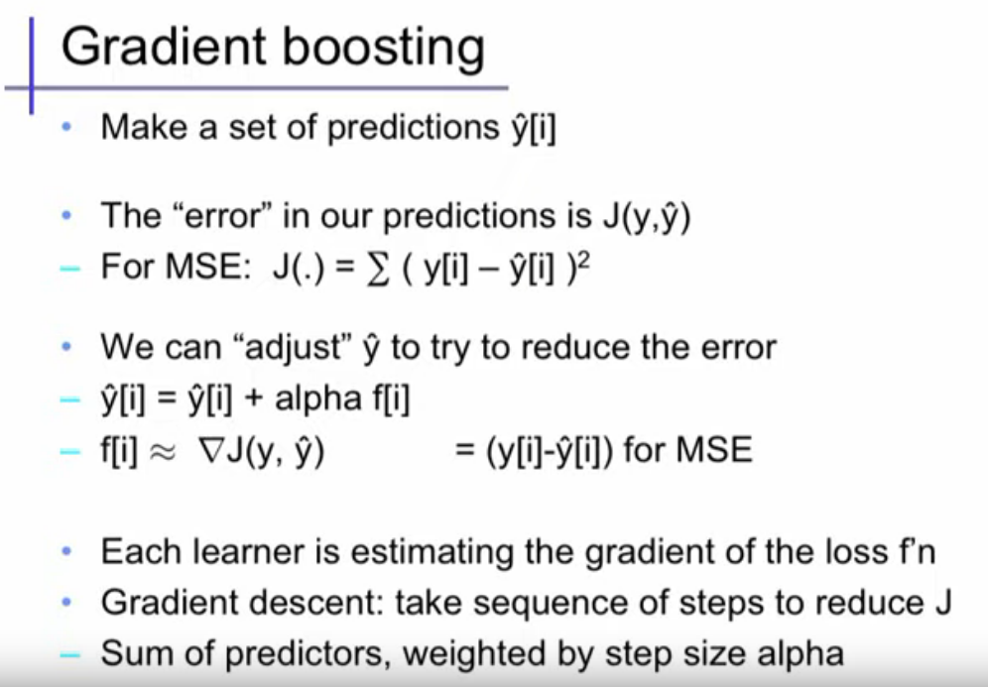
Упрощенная версия

Slide 50
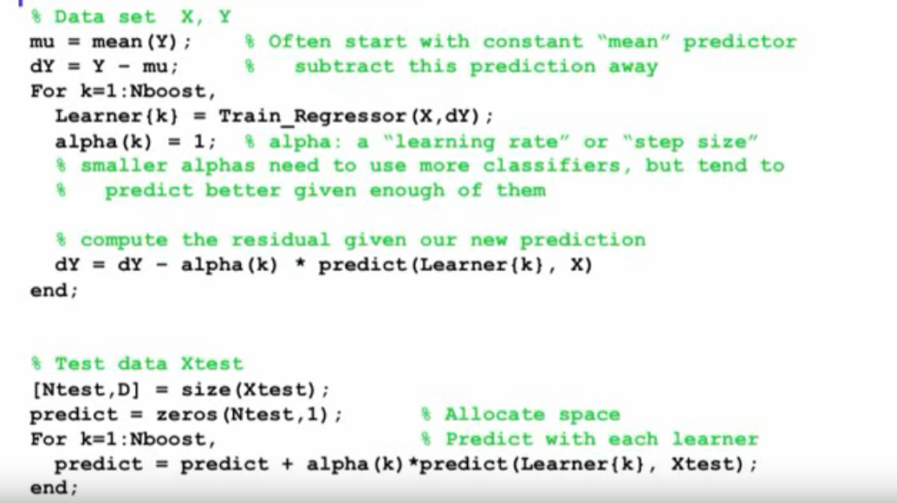

Slide 51
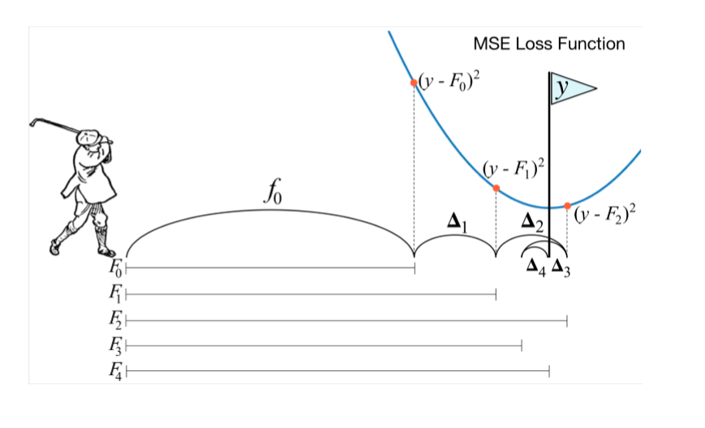
Пример для boosting
https://explained.ai/gradient-boosting/descent.html
http://arogozhnikov.github.io/2016/06/24/gradient_boosting_explained.html
http://arogozhnikov.github.io/2016/07/05/gradient_boosting_playground.html

Slide 52
Classic Xgboost parameters
n_estimators — число деревьев.
eta — размер шага.
gamma — минимальное изменение значения loss функции для разделения листа на поддеревья.
max_depth — максимальная глубина дерева.
min_child_weight – минимальный суммарный вес последователей для разбиения – чем меньше вес, тем больше будет разбиений
colsample_bytree – доля от общего количества колонок участвующих в построении каждого дерева
subsampling – доля от общего количества записей участвующих в построении деревьев
lambda/alpha — L2/L1 регуляризация.
…

Slide 53
Детали оптимизации
Выбираем высокий eta – шаг обучения, например 0,1 - фиксируем. Находим оптимальное число деревьев (n_estimators) для данного шага. Одно из преимуществ xgboost – удобный подход к кросс валидации на каждом шаге.
Подбираем специфичные параметры для дерева решений. (max_depth, min_child_weight, gamma, subsample, colsample_bytree) для выбранных learning rate и n_estimators
Подбираем параметры регуляризации (lambda – L1, alpha – L2) для борьбы с переобучением.
Уменьшаем learning rate для подбора оптимальных параметров.
https://xgboost.readthedocs.io/en/latest/tutorials/model.html
https://www.analyticsvidhya.com/blog/2016/03/complete-guide-parameter-tuning-xgboost-with-codes-python/

Slide 54

Вариант оптимизация параметров xgboost на валидации от Оуена Жанга (Kaggle)

Slide 55


Boosting libraries - сравнение
У библиотеки h2o есть собственная реализация xgboost
http://docs.h2o.ai/h2o/latest-stable/h2o-docs/data-science/xgboost.html

Slide 56
Прочие особенности
Возможность задавать через функцию собственную функцию ошибки
При разделении дерева для ускорения используется гистограмма значений признаков (lightgbm)
У xgboost есть api в Sklearn
https://www.kaggle.com/stuarthallows/using-xgboost-with-scikit-learn
Возможность использования Random Search для поиска гиперпараметров

Slide 57
Семинар
https://www.kaggle.com/grroverpr/gradient-boosting-simplified/
https://explained.ai/gradient-boosting/index.html

